Slide 1
Sumário
Informações gerais
Objetivos principais de SCP
Relação de SCP com outras Ucs
Planeamento aulas teóricas
Máquinas Elétricas Rotativas
Ex: Controlo de motor DC de ímanes permanentes

Slide 2
Informações gerais
Página no sigarra:
https://sigarra.up.pt/feup/pt/ucurr_geral.ficha_uc_view?pv_ocorrencia_id=540539
Página no moodle: https://moodle2425.up.pt/course/view.php?id=4256
Simulador para aulas Práticas Laboratoriais:
PSIM: https://moodle2425.up.pt/pluginfile.php/79147/mod_resource/content/4/PSIM%20simulator%20-%20AltairInfo.pdf
Bibliografia:
https://moodle2425.up.pt/mod/page/view.php?id=25862
Paradigma de ensino: 1 hora teórica por semana

Slide 3
Informações gerais (avaliação)
1. Componentes de avaliação:
- Trabalho prático-laboratorial (PL), obrigatório e com avaliação individual, avaliando:
- As capacidades de projetar e implementar, avaliar e analisar criticamente soluções;
- Presença e participação ativa nas aulas e trabalhos e apresentação oral do trabalho,
para avaliar o empenho no acompanhamento da UC e a capacidade de comunicar em público para
uma audiência específica;
- Processo de desenvolvimento do trabalho de projeto em equipa: organização da equipa;
planeamento e controlo do trabalho;
- Qualidade da documentação e do relatório técnico;
- Prova Escrita (PE), avaliando a capacidade de analisar o funcionamento de sistemas de controlo de
potência, bem como a criatividade e rigor na proposta de soluções.
2. Cálculo da classificação final (CF)
As classificações prático-laboratorial (PL) e Prova Escrita (PE) estão limitadas a uma diferença
máxima entre si de 5 valores (em 20) condicionado o valor máximo de PL e PE:
Classificação Prático-Laboratorial Efetiva (PLE): PLE = minimo(PL, PE+5)
Classificação Prova Escrita Efetiva (PEE): PEE = minimo(PE, PL+5)
Classificação Final (CF): CF = 0.5 * PLE + 0.5 * PEE
As avaliações PL, PLE, PE e PEE, são efetuadas numa escala de zero a vinte valores arredondadas
à decima de unidade.
A aprovação está condicionada a um mínimo de 35% (7 em 20) nas componentes PL e PE.
Classificações finais acima de 18 valores têm de ser defendidas com a realização de uma prova oral.

Slide 4
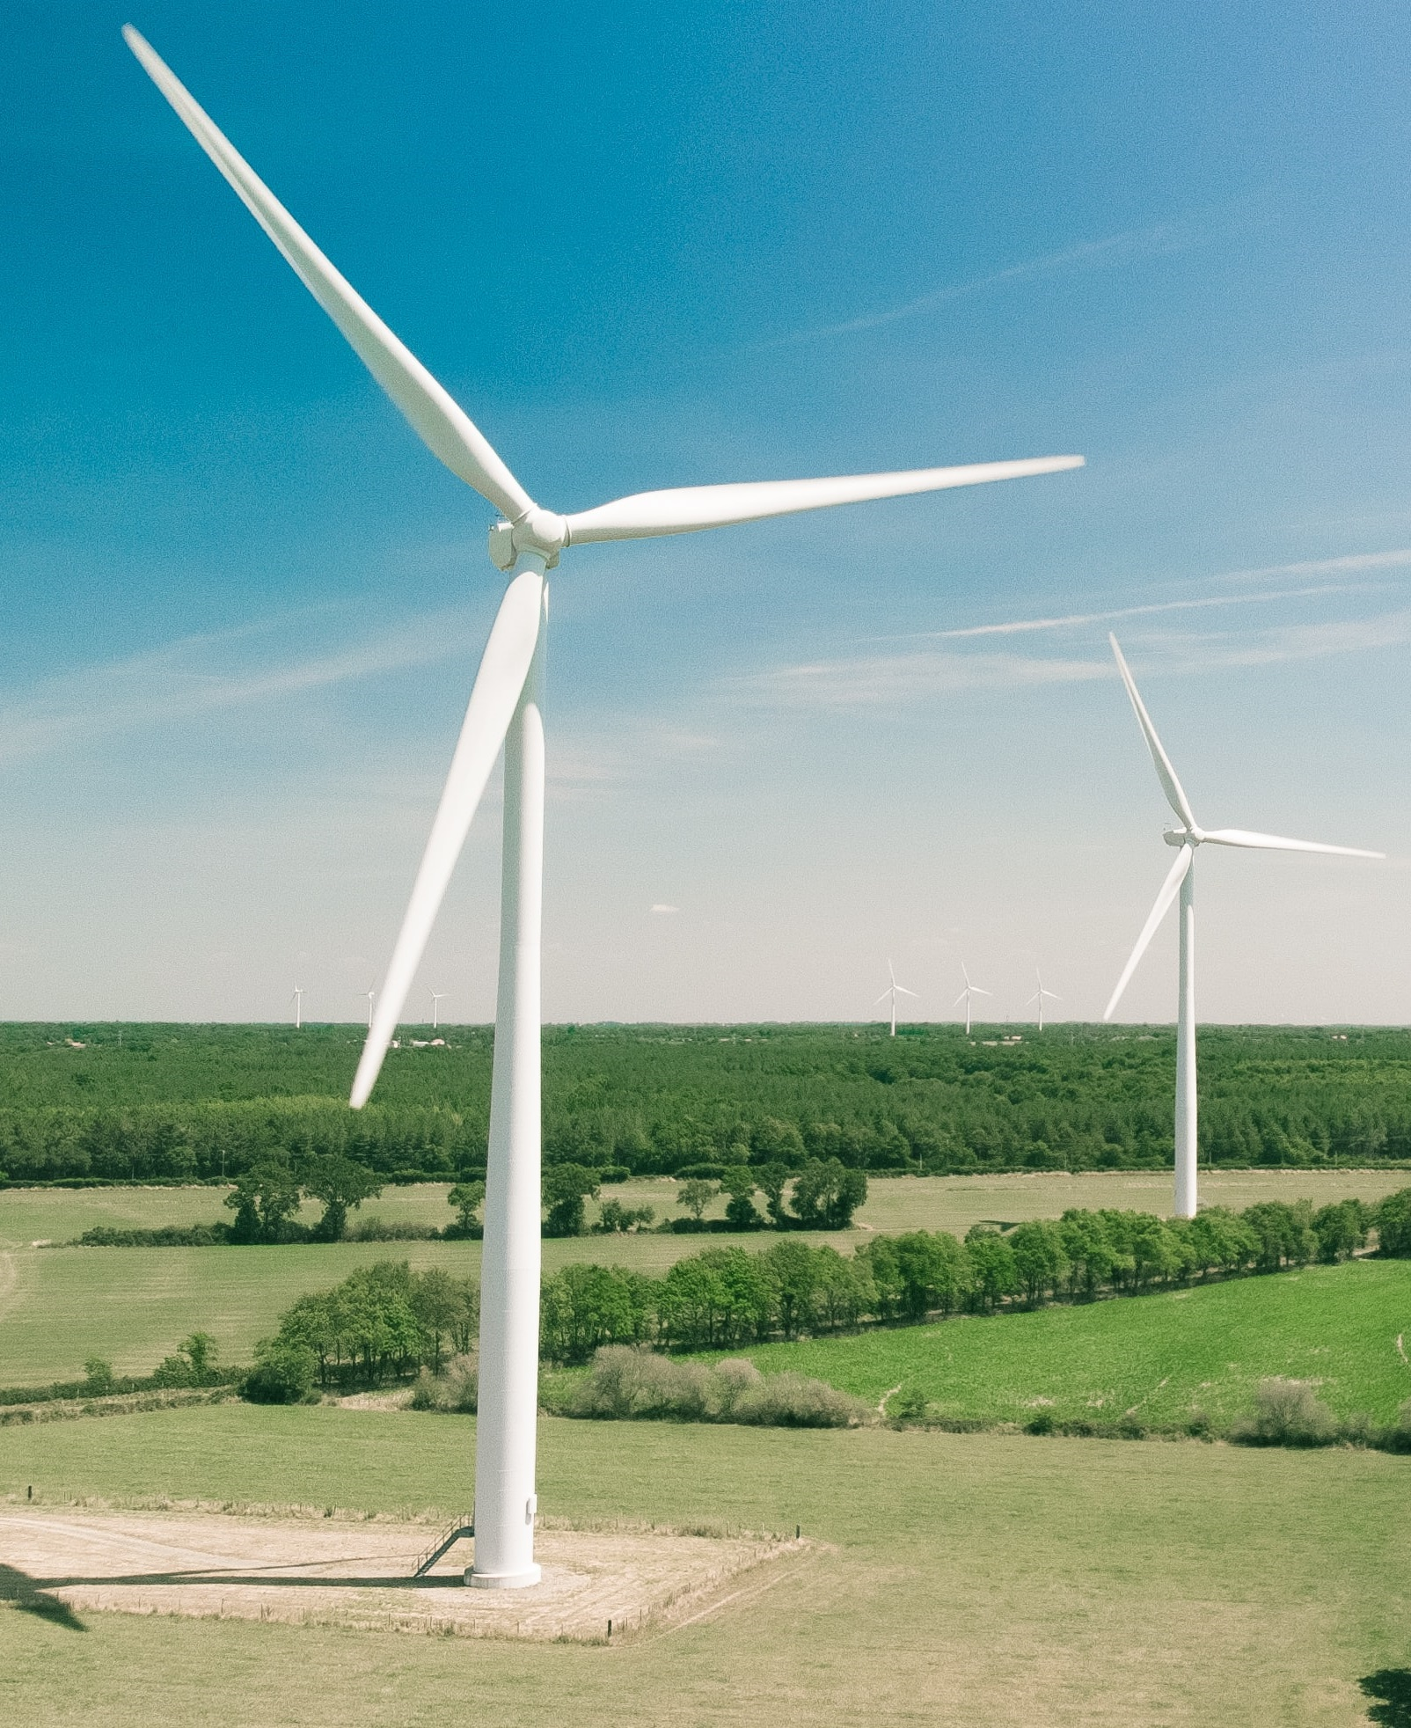
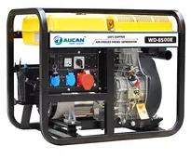
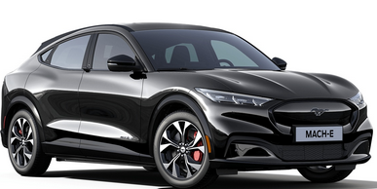
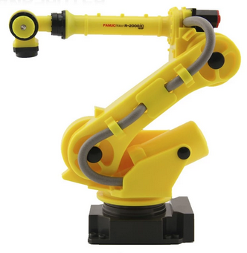
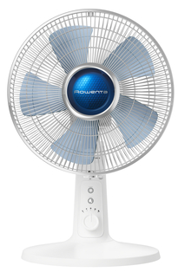
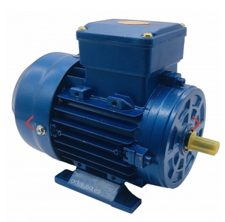
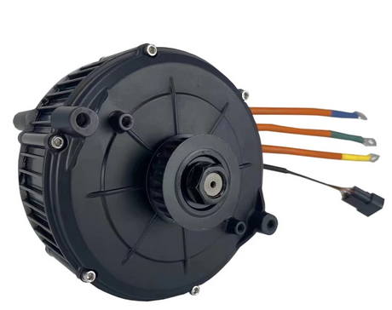
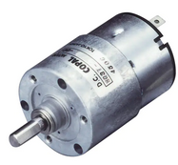
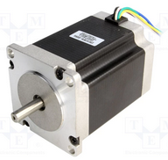
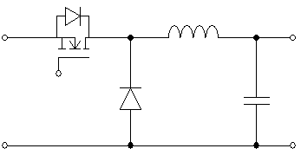
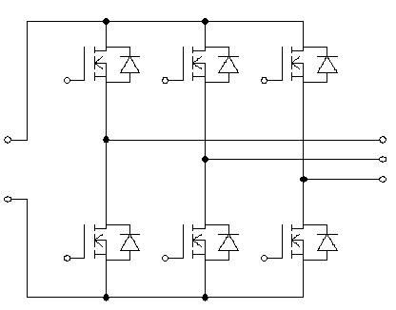
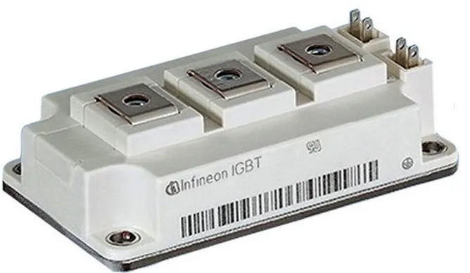
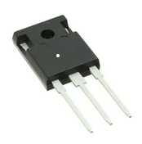
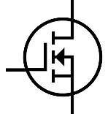
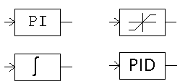
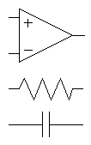
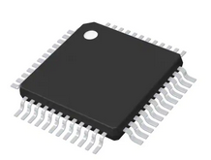
Objetivos principais de SCP
Em função de uma aplicação que envolva movimento,
Compreender, Identificar, Selecionar, Projetar, Dimensionar e Implementar a cadeia de Conversão de Energia incluindo:
- Máquinas Elétricas Rotativas
- Conversores Eletrónicos
- Sistema de Controlo

Slide 5
Relação de SCP com outras UCs
- Controlo
Controlador
Rede Elétrica
Baterias
Barramento DC
Painéis Solares
Outras
fontes/cargas
de energia
Conversor
Eletrónico
Carga
e/ou
Fonte
Máquina
Elétrica
Rotativa
- Fundamentos Máquinas Elétricas
- Conversão de Energia
(optativa)
- Sinais e Sistemas
- Circuitos

Slide 6
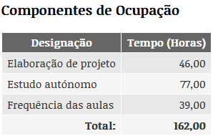
Planeamento aulas teóricas
2 - Máquinas AC, geração do campo girante.
Modelo por fase em regime permanente:
Máquina Indução (MI): Modelo escalar com deslizamento na resistência rotórica;
Máquina Síncrona: Modelo fasorial.
3 - Máquina de indução: Controlo escalar V/f
Máquina Sincrona: Controlo malha aberta.
4 - Transformada dq para sistemas trifásicos.
Controladores PI no referencial dq.
Exemplo de aplicação no controlo de corrente.
5 - Controlo vetorial de máquinas de indução.
6 - Controlo vetorial de máquinas de indução (continuação)
7 - Controlo vetorial de máquinas síncronas de ímanes permanentes.
8 - Análise teórica de questões levantadas nos projetos realizados nas aulas TP.
Consolidação dos conteúdos já lecionados.
9 - Conversor trifásico de tensão comutado (VSC) para conversão bidirecional dc-ac.
Comando em malha aberta do VSC com PWM seno-triangulo.
10 - Comando do VSC com PWM vetorial.
11 - Controlo direto de binário (DTC: Direct Torque Control) de máquinas assíncronas.
12 - Cadeias de conversão: fontes/consumidores de energia; conversores, barramentos DC, máquinas rotativas.

Slide 7
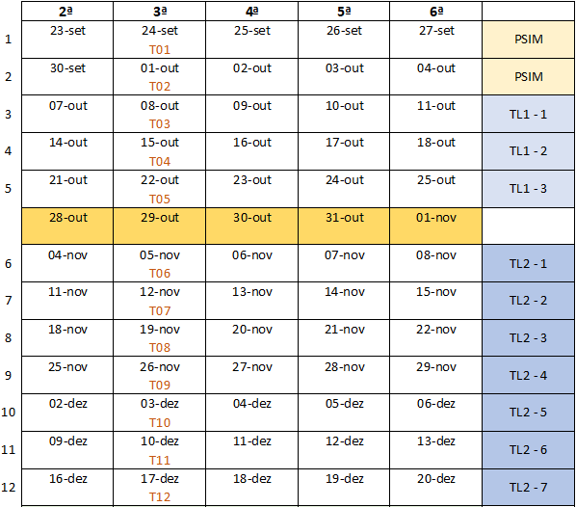
Planeamento das PL (previsão)
Entrega do 1º relatório até ao final do dia da respetiva aula PL
3 valores
Apresentação do trabalho
2 valores
Entrega do 2º relatório até ao final do dia da respetiva aula PL
5 valores

Slide 8
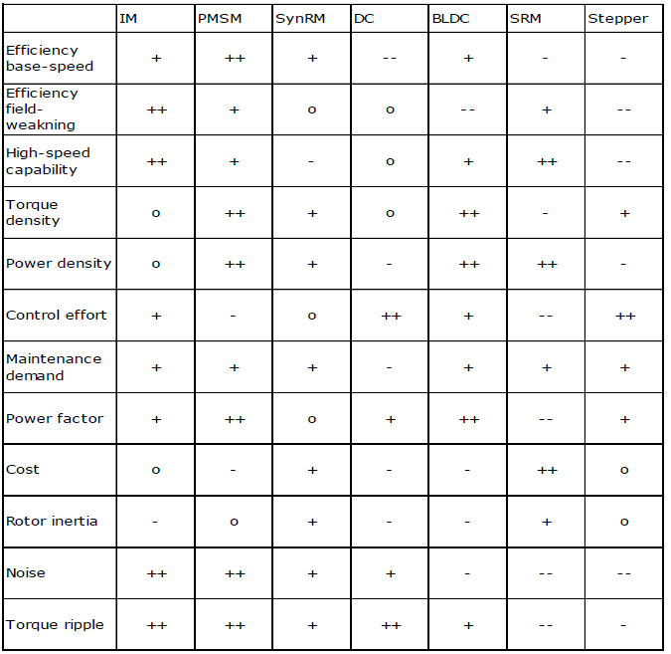
Máquinas Elétricas Rotativas [3]
IM - Induction machine
PMSM - Permanent magnet synchronous
machine
SynRM - Synchronous reluctance machine
DC - DC Machine
BLDC - Brushless DC machine
SRM - Switched reluctance motor
Stepper - Stepper motor
Universal Motor
https://eltra-trade.com/blog/what-is-universal-motor
https://www.youtube.com/watch?v=0PDRJKz-mqE

Slide 9
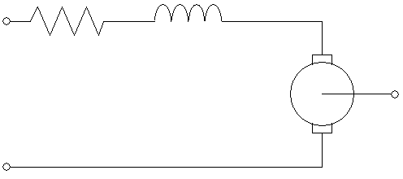
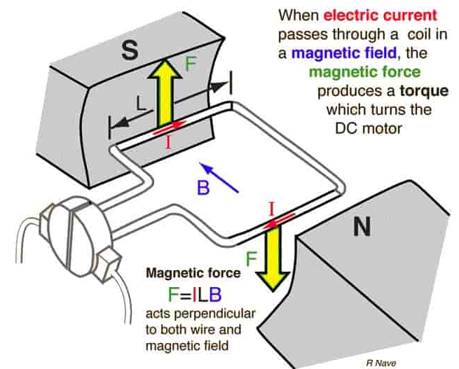
Ex: Controlo de motor DC de ímanes permanentes
Modelo da máquina
https://www.magneticinnovations.com/faq/dc-motor-how-it-works/
https://en.wikipedia.org/wiki/DC_motor
https://www.youtube.com/watch?v=CWulQ1ZSE3c

Slide 10
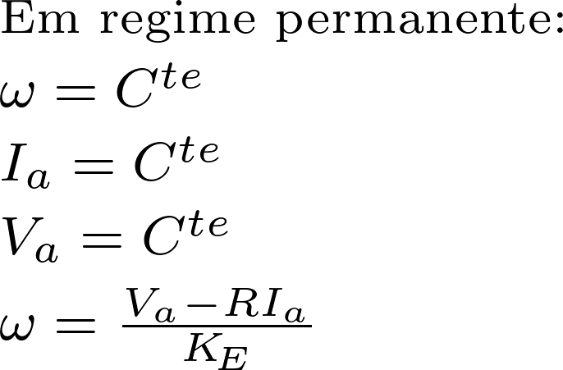
Ex: Controlo de motor DC de ímanes permanentes

Slide 11
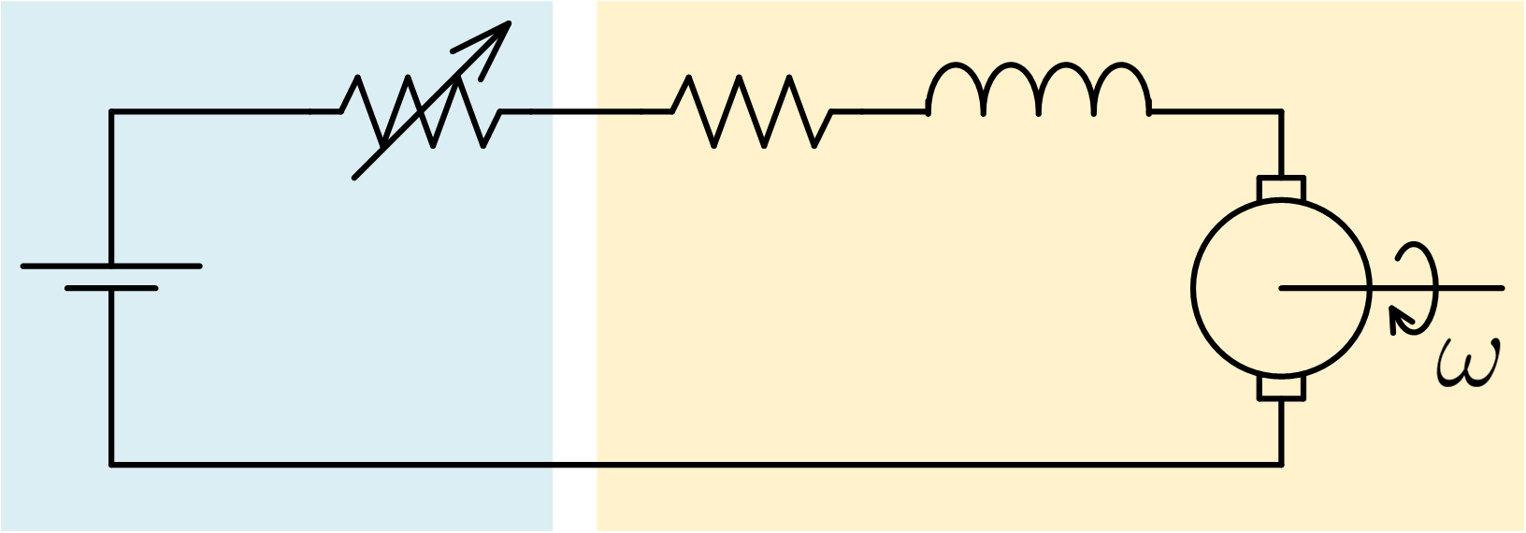
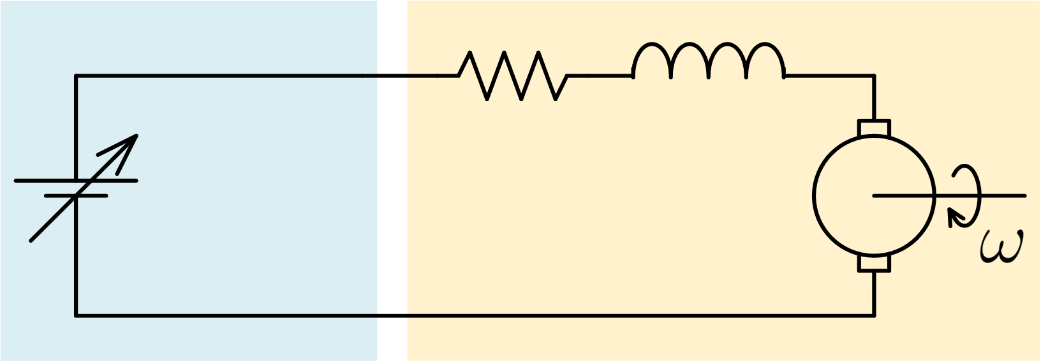
Ex: Controlo de motor DC de ímanes permanentes
Todos os sinais são constantes em regime permanente: Controladores muito simples de dimensionar e implementar

Slide 12
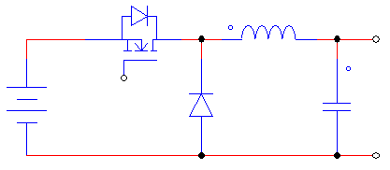
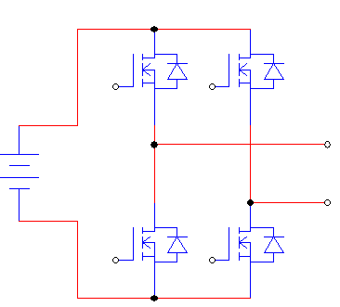
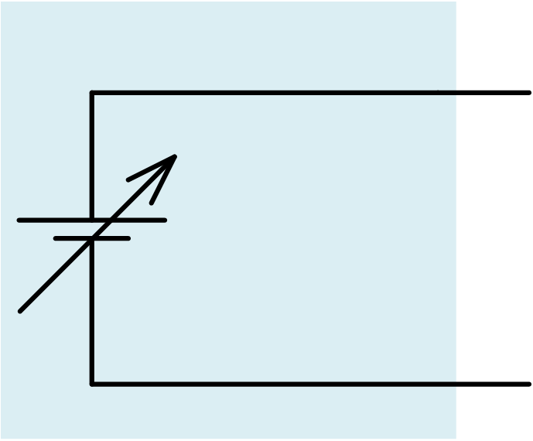
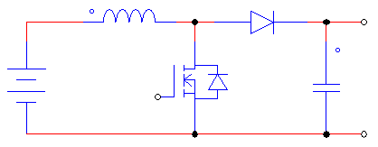
Ex: Controlo de motor DC de ímanes permanentes

Slide 13
References / Bibliography
[1] Power Electronics and Motor Drives; Bogdan M. Wilamowski and J. David Irwin; CRC Press, 2011
[2] Power Electronics And Motor Drives Advances and Trends - Bimal K. Bose – Elsevier, 2006
[3] Motor handbook, Infineon Technologies & ISEA, 2019

